Slide 1
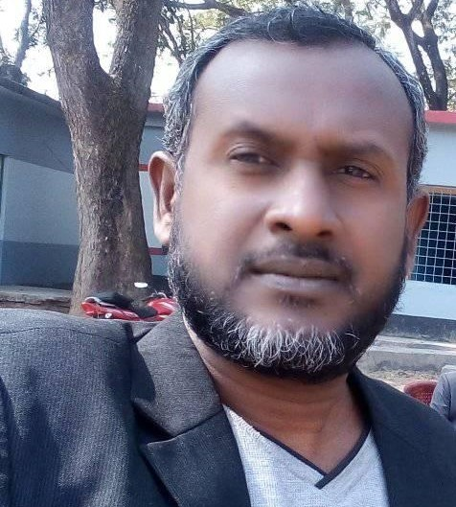

Slide 2
আজকের পাঠ
চতুর্থ শ্রেণি
বাংলা বইয়ের বাওয়ালীদের গল্প

Slide 3
এ পাঠে শিক্ষার্থী যা অর্জন করবে
শোনা
১.১.১, ১.২.১, ১.৩.১, ১.৩.৫, ১.৩.৬, ২.২.১
বলা
১.১.১, ১.১.২, ১.৩.২, ২.৪.১, ২.৪.২, ৩. ১.১,
পড়া
১.৩.১, ১.৩.২, ১.৪.১, ১.৪.২, ২.৪.২,
লেখা
১.৪.১, ১.৪.২, ১.৫.১, ১.৫.২

Slide 4
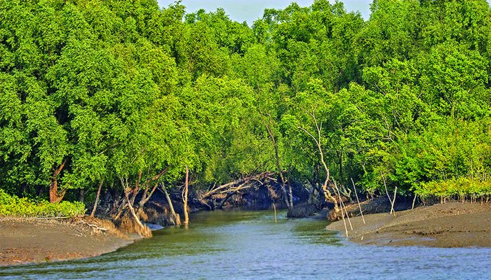
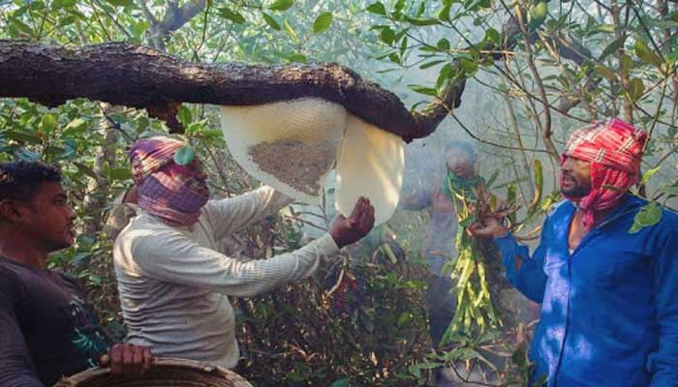
সুন্দরবন
সুন্দরবনের মৌয়াল
সুন্দরবনের বাওয়ালী
Notes:
এখানে ট্রীগার আছে। এই স্লাইডের ছবির উপর চাপ দিলে দেখাবে ।

Slide 5
নিরব পাঠ
সমতলভূমি
আমাদের জন্মভূমি বাংলাদেশ। এর পুরোটাই সমতলভূমি। এর দক্ষিণ-পশ্চিম কোণে, বঙ্গোপসাগরের তীরে সুন্দরবন। এই বনের সব গাছই বঙ্গোপসাগরের নোনা পানিতে বেঁচে থাকে। এ বন নানান ধরনের হাজার রকমের পশু ও পাখিতে পূর্ণ। সুন্দরবনের কোন কোন জায়গায় গাছ-পালা এত ঘন যে, সূর্যের আলো মাটিতে পৌছায় না।
সুন্দরবনের তিন পাশে ছড়িয়ে আছে অনেক গ্রাম। গ্রামের মানুষ কৃষি কাজ করেন। গ্রামের অনেক মানুষ বন থেকে গোল পাতা ও মধু সংগ্রহ করে। মৌমাছিরা গাছে গাছে তাদের মৌচাক বানায়। যারা মৌচাক থেকে মধু সংগ্রহ করেন, তাদের বলে মৌয়াল।
সংগ্রহ
মৌয়াল

Slide 6
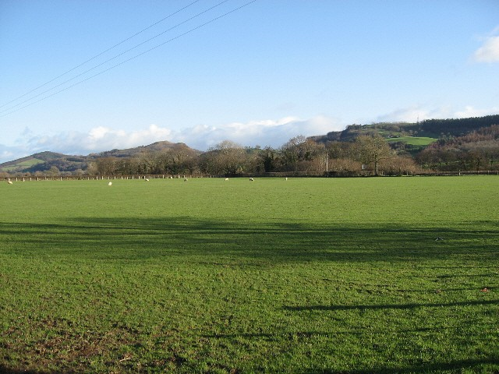
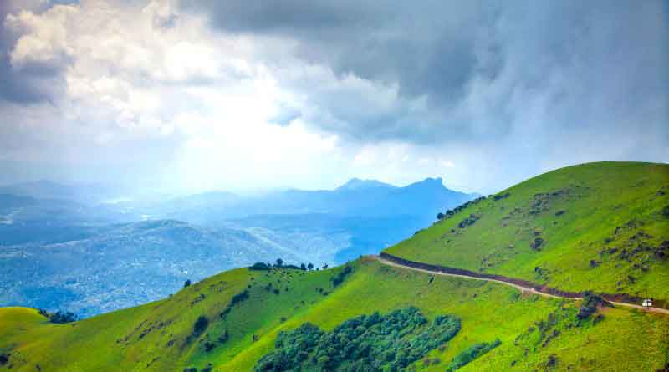
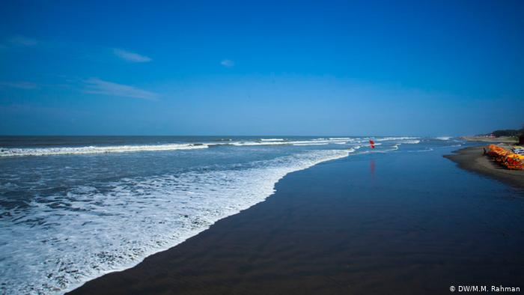
সমতল ভূমি
পাহাড়
সমুদ্র
Notes:
এখানে ট্রীগার আছে। এই স্লাইডের ছবির উপর চাপ দিলে দেখাবে ।

Slide 7
নতুন শব্দের অর্থ
সমতলভূমি =
সমান ভূমি বা জায়গা
বাংলাদেশের বেশির ভাগ জায়গা সমতল ভূমি
সংগ্রহ =
যোগাড়
মৌয়ালরা সুন্দরবন থেকে মধু সংগ্রহ করে।
মৌয়াল=
যারা মধু সংগ্রহ করেন
মৌয়ালরা সুন্দরবন থেকে মধু সংগ্রহ করে।

Slide 8
মূল্যায়ন
গোলাপ দল
শাপলা দল
বেলী দল
১। গল্পটি কি নিয়ে লেখা ৩টি বাক্যে লেখ
২। বাওয়ালী কারা?
৩। মৌয়ালদের কাজ কি?

Slide 9
গোলাপ দল
শাপলা দল
বেলী দল
পেশার নাম | কাজ | কাজের স্থান | এই কাজে কতটা বিপদ | এই বিপদে চলার জন্য কি কি সমাধান আছে?
বাওয়াল
মৌয়াল

Slide 10
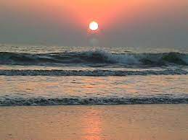
ধন্যবাদ
আবার দেখা হবে

